Slide 1

АТЕСТАЦІЯ НАУКОВИХ ШКІЛ

Slide 2
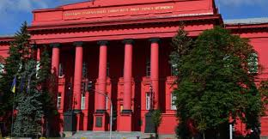

ФАКУЛЬТЕТ КОМП’ЮТЕРНИХ НАУК
ТА КІБЕРНЕТИКИ
НАУКОВА ШКОЛА
«МАТЕМАТИЧНЕ МОДЕЛЮВАННЯ ТА ТЕОРІЯ ОПТИМАЛЬНИХ РІШЕНЬ»

Slide 3








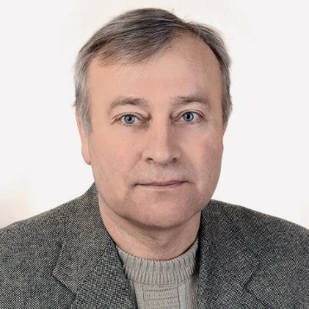

QR-код кваліфікаційної карти
НАПРЯМИ НАУКОВИХ ДОСЛІДЖЕНЬ:
Оптимальне керування, математичне моделювання систем різної природи .
Оцінювання, прогнозування та прийняття рішень в умовах невизначеності.
Аналіз стійкості, чутливості, керованості, спостережуваності систем.
Методи оптимізації з нечіткими параметрами.
КЕРІВНИКИ НАУКОВОЇ ШКОЛИ
Наконечний Олександр Григорович,
професор кафедри системного аналізу та
теорії прийняття рішень,
доктор фіз.-мат. наук, професор
Крак Юрій Васильович,
завідувач кафедри теоретичної кібернетики,
доктор фіз.-мат. наук, професор,
член-кореспондент НАН України
Місце для фотокартки

Slide 4
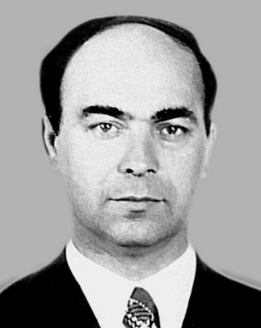

КОНЦЕПЦІЯ ЗАСНОВНИКІВ НАУКОВОЇ ШКОЛИ
Дата заснування: 1969 р.
Засновники: чл.-кор.НАНУ, д.ф.-м.н., проф. Б.М.Бублик, д.ф.-м.н., проф. М.Ф. Кириченко,
д.ф.-м.н., проф. О.Г. Наконечний, д.техн.н., проф. Ф.Г. Гаращенко, д.техн.н., проф. І.В. Бейко,
д.ф.-м.н., проф. Д.Я. Хусаінов.
Основні результати:
Розроблені математичні та програмні технології для моделювання, аналізу та оптимального синтезу структурованих динамічних систем. Розроблено теорію та методи оцінювання в умовах невизначеності та конфлікту. Створені системи підтримки прийняття рішень для аналізу технічних, соціально економічних та екологічних процесів.
ПЕРШИЙ КЕРІВНИК
НАУКОВОЇ ШКОЛИ
БУБЛИК Борис Миколайович
(1936-1999)
доктор фіз.-мат наук, професор, член-кореспондент НАН України, заслужений працівник вищої освіти України
.

Slide 5
«МАТЕМАТИЧНЕ МОДЕЛЮВАННЯ ТА ТЕОРІЯ ОПТИМАЛЬНИХ РІШЕНЬ»
НАУКОВИЙ НАПРЯМ: Природничо-математичний
КЕРІВНИКИ НАУКОВОЇ ШКОЛИ: д.ф.м.н., проф. О.Г.Наконечний, чл.-кор. НАНУ, д.ф.м.н., проф. Ю.В.Крак
НАЙБІЛЬШ ВАГОМІ РЕЗУЛЬТАТИ НАУКОВЦІВ ШКОЛИ
ПРОЄКТИ/ГРАНТИ –
9/1
ПІДГОТОВКА ЗДОБУВАЧІВ ВИЩОЇ ОСВІТИ
ДОКТОРІВ НАУК – 2
ДОКТОРІВ ФІЛОСОФІЇ – 8
ПУБЛІКАЦІЙНА АКТИВНІСТЬ
ЗАГАЛЬНА КІЛЬКІСТЬ ПУБЛІКАЦІЙ -
СТАТТІ – 120 , з них входять до баз даних Scopus, Web of Science – 87
МОНОГРАФІЙ –13
КВАЛІФІКАЦІЙНИЙ СКЛАД
ДОКТОРІВ НАУК – 10
КАНДИДАТІВ НАУК – 10
ДОКТОРАНТІВ/
АСПІРАНТІВ – 1/14
ЗАЛУЧЕННЯ МАГІСТРІВ – 14
УСЬОГО - 20
ПІДРУЧНИКІВ/
ПОСІБНИКІВ/ НАВЧ. МАТ. – 12
ПАТЕНТИ – 6
КОНФЕРЕНЦІЇ (ініційовані) – 23

Slide 6
ОСНОВНІ ПРІОРИТЕТНІ ТЕМАТИЧНІ НАПРЯМКИ ДЛЯ НАУКОВОЇ ШКОЛИ:
Проводити фундаментальні та прикладні дослідження, направлені на розвиток новітніх галузей математики та математичної статистики, математичного моделювання актуальних проблем природничих та соціо-гуманітарних наук.
ПЕРСПЕКТИВИ РОЗВИТКУ НА НАСТУПНІ 5 РОКІВ:
СТРАТЕГІЯ ПОПУЛЯРИЗАЦІЇ НАУКОВОЇ ШКОЛИ: (публікаційна активність, підвищення індексу цитувань, співпраця з міжнародними партнерами _ вітчизняні та міжнародні проєкти, угоди, гранти, обмін досвідом, створення інтернет платформ)
Публікувати наукові праці у високорейтингових виданнях, що індексуються у наукометричних базах Scopus та Web of Science.
Брати участь у міжнародних та всеукраїнських конференціях.
Брати участь у вітчизняних та міжнародних конкурсах проєктів, грантових програмах.
ЗАЛУЧЕННЯ МОЛОДИХ ВЧЕНИХ: (виконання магістерських, кандидатських, докторських дисертацій, стажування, обмін досвідом, стипендіальні програми)
Керувати випускними магістерськими роботами студентів, керувати роботою аспірантів та докторантів.
Залучати студентів та аспірантів до участі у наукових конференціях та проєктах.
Заохочувати студентів до участі у конкурсах наукових робіт, стартапах.

Slide 7

Київський національний університет імені Тараса Шевченка, 2025

